Slide 1


Elections
Agir ensemble

Slide 2


SNT
Syndicat National des Territoriaux
Le Syndicat National des Territoriaux (SNT) s’inscrit comme un acteur incontournable de la fonction publique territoriale qui regroupe 1,94 million d’agents, tant en métropole qu’en outre-mer.
Fonction publique
territoriale
47 000 employeurs

Slide 3
SNT
Syndicat National des Territoriaux
Fort de cette représentativité, le SNT se distingue par un mode de fonctionnement innovant qui repose sur la participation active de ses sections affiliées et sur le pari audacieux de l’intelligence partagée.
Fonction publique
territoriale
47 000 employeurs

Slide 4
SNT
Syndicat National des Territoriaux
En revendiquant hautement le caractère participatif de ses instances, le SNT affirme que chaque agent territorial doit avoir la possibilité de contribuer à la vie de sa collectivité via ses représentants.
Fonction publique
territoriale
47 000 employeurs

Slide 5
SNT
Syndicat National des Territoriaux
Ce modèle, inscrit dans le statut des agents, traduit une volonté claire de repenser la représentation syndicale en plaçant l’engagement et l’initiative de ses membres au cœur de ses actions.
Fonction publique
territoriale
47 000 employeurs

Slide 6
SNT
Syndicat National des Territoriaux
Dans cette optique, le présent document de présentation vous invite à découvrir les valeurs, les méthodes et les engagements qui font du SNT un syndicat résolument tourné vers l’avenir.
Fonction publique
territoriale
47 000 employeurs

Slide 7
SNT
Syndicat National des Territoriaux
Fonction publique
territoriale
Pour mieux nous connaitre et comprendre les enjeux de ces prochaines élections, nous allons vous présenter derrière ces quelques pages, les particularités de la fonction publique territoriale.
47 000 employeurs

Slide 8
SNT
Syndicat National des Territoriaux
UN TERRITOIRE ÉLECTORAL EN FORME D’ARCHIPEL
Fonction publique
territoriale
47 000 employeurs

Slide 9
SNT
Syndicat National des Territoriaux
UN TERRITOIRE ÉLECTORAL EN FORME D’ARCHIPEL
Une grande diversité des employeurs territoriaux
Fonction publique
territoriale
47 000 employeurs

Slide 10
SNT
Syndicat National des Territoriaux
UN TERRITOIRE ÉLECTORAL EN FORME D’ARCHIPEL
Une grande diversité des employeurs territoriaux
La France compte 13 régions métropolitaines et 4 régions d’Outre mer (Guyane, Guadeloupe, Martinique et Réunion). La France est divisée en 101 départements, dont 4 d’Outre mer.
Fonction publique
territoriale
47 000 employeurs

Slide 11
SNT
Syndicat National des Territoriaux
UN TERRITOIRE ÉLECTORAL EN FORME D’ARCHIPEL
Une grande diversité des employeurs territoriaux
La France compte 13 régions métropolitaines et 4 régions d’Outre mer (Guyane, Guadeloupe, Martinique et Réunion). La France est divisée en 101 départements, dont 4 d’Outre mer.
Plus de 36 000 communes découpent le territoire, auxquelles il faut ajouter 10 318 intercommunalités (1 253 EPCI à fiscalité propre et 9 065 syndicats ou autres groupements).
Le nombre d’EPCI à fiscalité propre se compose de 21 métropoles, 14 communautés urbaines, 223 communautés d’agglomération et 995 communautés de communes.
Fonction publique
territoriale
47 000 employeurs

Slide 12
SNT
Syndicat National des Territoriaux
UN TERRITOIRE ÉLECTORAL EN FORME D’ARCHIPEL
Une grande diversité des employeurs territoriaux
La France compte 13 régions métropolitaines et 4 régions d’Outre mer (Guyane, Guadeloupe, Martinique et Réunion). La France est divisée en 101 départements, dont 4 d’Outre mer.
Plus de 36 000 communes découpent le territoire, auxquelles il faut ajouter 10 318 intercommunalités (1 253 EPCI à fiscalité propre et 9 065 syndicats ou autres groupements).
Le nombre d’EPCI à fiscalité propre se compose de 21 métropoles, 14 communautés urbaines, 223 communautés d’agglomération et 995 communautés de communes.
Dans les communes on distingue une filière particulière : la Police Municipale qui de par son cœur de métier a des contraintes et des réglementations spécifiques. Cadre d’emploi qui existe dans les grandes communes. Dans les plus petites communes , les Gardes Champêtres, dont l’emploi et le statut s’apparentent à la PM mais a quelques prérogatives supplémentaires.
Fonction publique
territoriale
47 000 employeurs

Slide 13
SNT
Syndicat National des Territoriaux
• 232 Offices Publics de l’Habitat (OPH) qui emploient des salariés de droit privé et de droit public.
• Sans compter les nombreux Etablissements Publics, qui peuvent aussi employer des salariés de droit privé, ou de droit public.
• A la diversité des employeurs (taille, compétence) s’ajoute la diversité des métiers des 1 900 000 personnes employées par ces structures
Fonction publique
territoriale
47 000 employeurs

Slide 14
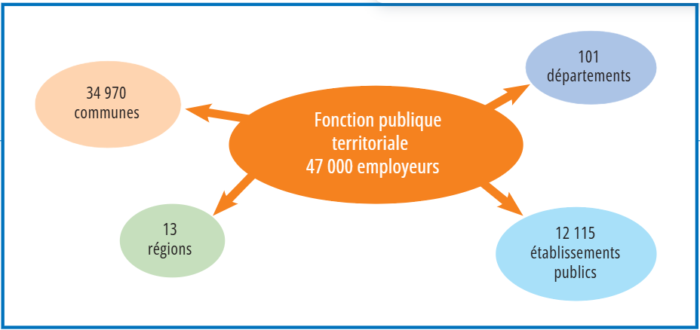
SNT
Syndicat National des Territoriaux
Fonction publique
territoriale
47 000 employeurs
AU TOTAL : 47 000 employeurs, chargés de l’organisation des élections professionnelles

Slide 15
SNT
Syndicat National des Territoriaux
LA LIBRE ADMINISTRATION DES COLLECTIVITÉS TERRITORIALES
(article 72 la Constitution)
Ce principe vient souvent freiner les principes édictés par le ministère de la FP. Il crée une mosaïque territoriale de l’application d’un texte donné.
Par exemple, la loi 2019 sur la transformation de la fonction publique, prévoit un changement dans l’application du droit de grève. Or, toutes les collectivités n’ont pas encore délibéré et certaines pratiquent encore l’ancien texte.
D’autres appliquent un protocole qu’elles ont défini au sein du dialogue social et pour lequel elles ont pris ensuite une délibération. Ce qui veut dire qu’un texte ne s’applique pas toujours de facto dans la fonction publique territoriale et qu’il faut quelques fois aller devant le TA pour faire reconnaitre le défaut d’application d’un texte.
Fonction publique
territoriale
47 000 employeurs

Slide 16
SNT
Syndicat National des Territoriaux
LA LIBRE ADMINISTRATION DES COLLECTIVITÉS TERRITORIALES
(article 72 la Constitution)
Fonction publique
territoriale
47 000 employeurs
La libre administration, c’est aussi le libre choix entre le vote papier et le vote électronique

Slide 17
SNT
Syndicat National des Territoriaux
LA LIBRE ADMINISTRATION DES COLLECTIVITÉS TERRITORIALES
(article 72 la Constitution)
Fonction publique
territoriale
47 000 employeurs
La libre administration, c’est aussi le libre choix entre le vote papier et le vote électronique

Slide 18
SNT
Syndicat National des Territoriaux
LA LIBRE ADMINISTRATION DES COLLECTIVITÉS TERRITORIALES
(article 72 la Constitution)
Fonction publique
territoriale
47 000 employeurs
La libre administration, c’est aussi le libre choix entre le vote papier et le vote électronique

Slide 19

SNT
Syndicat National des Territoriaux
C’EST QUOI LA CAP ? COMMENT CA MARCHE ?
Fonction publique
territoriale
47 000 employeurs

Slide 20
SNT
Syndicat National des Territoriaux
C’EST QUOI LA CAP ? COMMENT CA MARCHE ?
Les CAP (Commissions administratives paritaires) ont été réformées en 2020.
Elles ne sont plus compétentes en matière de mutation et de mobilité, ni en matière d’avancement et de promotion depuis le 1er janvier 2021,.
Elles sont réunies désormais pour examiner les décisions individuelles défavorables aux agents (refus de titularisation, en cas de licenciement, de refus de formation, de temps partiel ou de télétravail, discipline, etc.). L’attrait que représentait le syndicat qui siégeait en CAP et laissait espérer un appui pour les nominations à un grade supérieur n’existe plus.
Les CAP sont gérées par les CDG pour les collectivités de moins de 350 agents (et plus si les collectivités le demandent) Les CCP créées depuis 2018 gèrent la situation des contractuels.
Fonction publique
territoriale
47 000 employeurs

Slide 21
SNT
Syndicat National des Territoriaux
C’EST QUOI UN CDG ? COMMENT CA MARCHE ?
Fonction publique
territoriale
47 000 employeurs

Slide 22
SNT
Syndicat National des Territoriaux
C’EST QUOI UN CDG ? COMMENT CA MARCHE ?
Les Centres De Gestion de la fonction publique territoriale visent à favoriser une application uniforme du statut de la FPT.
Un seul par Département.
Ils sont chargés de certaines missions en matière de recrutement et de gestion du personnel territorial.
Les collectivités non affiliées, donc essentiellement les plus importantes, assurent elles mêmes les missions dévolues aux centres de gestion par la loi.
Elles peuvent toutefois choisir de recourir au centre de gestion de leur département. Pour les communes de moins de 350 employés : CAP sont organisés par le CDG.
Pour les communes de moins de 50 employés : CST sont organisés par le CDG.
Au delà de 50 ou 350 employés elles peuvent conventionner pour les deux instances ou pour l’une d’elle.
Fonction publique
territoriale
47 000 employeurs

Slide 23
SNT
Syndicat National des Territoriaux
C’EST QUOI LE CST? COMMENT CA MARCHE ?
Fonction publique
territoriale
47 000 employeurs

Slide 24
SNT
Syndicat National des Territoriaux
C’EST QUOI LE CST? COMMENT CA MARCHE ?
Le CST ou Comité Social Territorial (entité regroupant les anciens CT et CHSCT) a vu le jour après les élections professionnelles de décembre 2022.
C ’est l’instance du dialogue social, sur l’organisation du travail et les conditions d’hygiène et sécurité.
Il peut être scindé en deux entités, le CST et la F3SCT (Formation spécialisée en santé, sécurité et condition de travail).
Les membres titulaires de la F3SCT sont mandatés par les syndicats et doivent être présent sur les listes électorales. Les suppléants sont proposés par les syndicats parmi les agents de la collectivité (ils peuvent être 2 par titulaire)
Pour les collectivités de moins de 50 agents (et plus si les collectivités le demandent), les CST sont gérés par les CDG.
Fonction publique
territoriale
47 000 employeurs

Slide 25

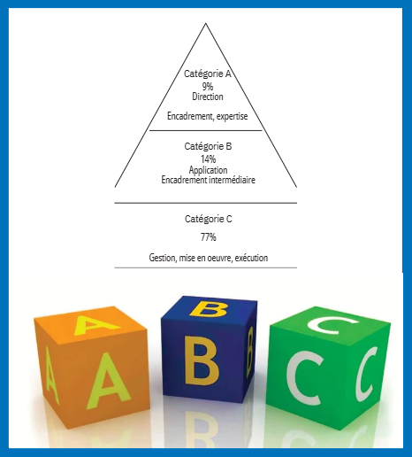
SNT
Syndicat National des Territoriaux
LES CATEGORIES A B C
(cadre, technicien, agent de maitrise, employé, agent, …)
Fonction publique
territoriale
47 000 employeurs
Dans la FPT, on ne peut pas être catégoriel, et pour avoir un siège en CST, il faut beaucoup de voix.
Donc il faut toucher les Catégories C qui représentent parfois 80% des agents dans les communes, moins dans les autres collectivités (conseil départementaux, régionaux)

Slide 26
SNT
Syndicat National des Territoriaux
LES CATEGORIES A B C
(cadre, technicien, agent de maitrise, employé, agent, …)
Fonction publique
territoriale
47 000 employeurs
RAPPEL
Catégorie A : agent d’encadrement (Attaché, ingénieur, Puéricultrice, ...)
Catégorie B : encadrement intermédiaire (Rédacteur, Technicien, Moniteur Educateur,...)
Catégorie C : agent d’exécution (Agent de Maîtrise, Adjoint Administratif, Adjoint Technique, Agent Social, ATSEM,...)

Slide 27
SNT
Syndicat National des Territoriaux
LES CATEGORIES A B C
(cadre, technicien, agent de maitrise, employé, agent, …)
Fonction publique
territoriale
47 000 employeurs
En CAP les élections se font par catégorie, on peut déposer des listes, complètes ou incomplètes, dans 1,2 ou les 3 catégories.
Pour les CCP elles se font toutes catégories confondues (A B et C), en application de la Loi sur la transformation de la Fonction Publique.
Pour les CST : c’est toutes catégories confondues également.

Slide 28
SNT
Syndicat National des Territoriaux
UNE ACTION A PREVOIR
DANS LES COLLECTIVITÉS TERRITORIALES
Fonction publique
territoriale
47 000 employeurs

Slide 29
SNT
Syndicat National des Territoriaux
UNE ACTION A PREVOIR
DANS LES COLLECTIVITÉS TERRITORIALES
Il faut que les listes soient proportionnelles.
Elles peuvent être complètes ou incomplètes.
Des protocoles électoraux sont rédigés au sein des CST.
Ces protocoles définissent dans le cadre de la libre administration de la collectivité les modalités d’organisation des élections et le plus souvent les modes de communication autorisés et/ou mis à disposition pour la communication des syndicats dans cette période électorale.
Fonction publique
territoriale
47 000 employeurs

Slide 30
SNT
Syndicat National des Territoriaux
Composition du CST
Le nombre de membres du CST est défini par délibération au moins 6 mois avant les élections
Le nombre de représentants suppléants est égal à celui des membres titulaires
Les représentants du personnel disposent d’un mandat de 4 ans
Fonction publique
territoriale
47 000 employeurs
Effectif de la collectivité | Nombre de titulaires représentants du personnel
Entre 50 et 199 | 3 à 5
Entre 200 et 999 | 4 à 6
Entre 1000 et 1999 | 5à 8
Au dessus de 2000 | 7 à 15

Slide 31
SNT
Syndicat National des Territoriaux
Composition des listes
Les listes doivent être proportionnelles
Elles peuvent être complète ou incomplète (règle des 2/3)
Le nombre de candidats est égal à 2 fois nombre de titulaires
(titulaires + suppléants)
Un exemple pour une collectivité de 250 agents ( 75% de femmes)
Fonction publique
territoriale
47 000 employeurs
Titulaires | Liste complète | Liste complète | Liste complète | Liste incomplète | Liste incomplète | Liste incomplète
4 | 8 | 3F 1H |  | 3 | 2F 1H
5 | 10 | 4F 1H |  | 3 | 2F 1H
6 | 12 | 5F 1H | 4F 2H | 4 | 3F 1H | 2F 2H

Slide 32
SNT
Syndicat National des Territoriaux
Calendrier prévisionnel pour les élections 2026
Date ou délai | Opération
6 mois avant le scrutin | Délibération fixant la composition du CST.
J – 6 semaines | Dépôt des listes de candidats par les délégués de liste des organisations syndicales remplissant les conditions fixées par l’article 9bis de la loi n° 83-634 du 13 juillet 1983. Récépissé de dépôt de liste remis au délégué de liste par l’autorité territoriale compétente.
Après la date limite de dépôt des listes de candidats | Arrêté de l’autorité territoriale fixant les modalités de vote par correspondance
1 jour après la date limite de dépôt des listes, | Remise de décision motivée de l’irrecevabilité de la liste au délégué de liste par l’autorité territoriale au regard : de l’article 9bis de la loi 83-634 du 13/07/83 des règles de listes incomplètes , Aucune liste ne peut être modifiée après ce délai
2 jours après la date limite du dépôt des listes de candidats, | Affichage des listes de candidats
Dans les 3 jours qui suivent la date limite du dépôt des listes de candidats | Possibilité de contestation de la décision de non recevabilité des listes par l’autorité territoriale auprès du Tribunal Administratif qui statue dans le délai de 15 jours qui suivent le dépôt de la requête. Appel non suspensif
Jour J | Le SCRUTIN
Fonction publique
territoriale
47 000 employeurs

Slide 33
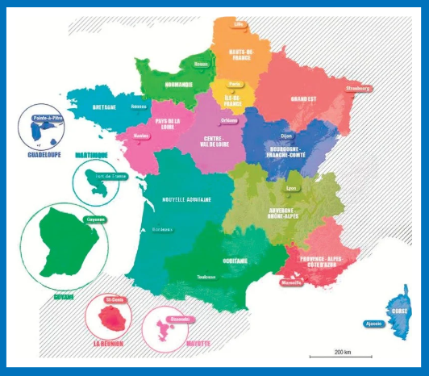
SNT
Syndicat National des Territoriaux
LES OBJECTIFS STRATÉGIQUES
Il est impératif d’être à la hauteur de la promesse
Augmenter de façon significative la présence du SNT sur l’ensemble du territoire national
Cibler les collectivités à fort potentiel et les CDG.
Être représenté dans les collectivités dans lesquelles il n’y avait aucune OS précédemment.
Fonction publique
territoriale
47 000 employeurs

Slide 34
SNT
Syndicat National des Territoriaux
LES OBJECTIFS STRATÉGIQUES
Il est impératif d’être à la hauteur de la promesse
Fonction publique
territoriale
47 000 employeurs
S’adresser aux organisations prof comme relais :
Par métier
Par région

Slide 35
SNT
Syndicat National des Territoriaux
LES OBJECTIFS STRATÉGIQUES
Il est impératif d’être à la hauteur de la promesse
Fonction publique
territoriale
47 000 employeurs
S’adresser aux organisations prof comme relais :
Par métier
Par région

Slide 36
SNT
Syndicat National des Territoriaux
LES OBJECTIFS STRATÉGIQUES
Organisation des formations CST / F3SCT par le SNT
Fonction publique
territoriale
47 000 employeurs

Slide 37
SNT
Syndicat National des Territoriaux
LES OBJECTIFS STRATÉGIQUES
Organisation des formations CST / F3SCT par le SNT
Contexte
Depuis les élections professionnelles de décembre 2022, les représentants du personnel dans la fonction publique territoriale (FPT) siègent désormais au sein du Comité Social Territorial (CST) et, le cas échéant, de la Formation Spécialisée en matière de Santé, de Sécurité et de Conditions de Travail (F3SCT).
Ces instances ont remplacé les anciens CT et CHSCT, conformément à la réforme du dialogue social issue de la loi n°2019-828 du 6 août 2019.
Fonction publique
territoriale
47 000 employeurs

Slide 38
SNT
Syndicat National des Territoriaux
LES OBJECTIFS STRATÉGIQUES
Organisation des formations CST / F3SCT par le SNT
Fonction publique
territoriale
47 000 employeurs
Dans ce cadre, la réglementation impose ou ouvre un droit à formation pour les membres élus du personnel.
Ces formations représentent un enjeu central pour l’efficacité syndicale, la protection des agents et le bon fonctionnement du dialogue social.

Slide 39
SNT
Syndicat National des Territoriaux
LES OBJECTIFS STRATÉGIQUES
Organisation des formations CST / F3SCT par le SNT
Fonction publique
territoriale
47 000 employeurs
Notre organisation syndicale souhaite s’engager activement dans l’organisation et l’animation de ces formations, en tant que formateurs agréé par le CFS.

Slide 40
SNT
Syndicat National des Territoriaux
LES OBJECTIFS STRATÉGIQUES
Organisation des formations CST / F3SCT par le SNT
Fonction publique
territoriale
47 000 employeurs
Il reste un peu plus d’un an ½ avant les élections professionnelles.
Et post élection jusqu’à 6 mois maximum pour former les élus.

Slide 41
SNT
Syndicat National des Territoriaux
LES OBJECTIFS STRATÉGIQUES
Organisation des formations CST / F3SCT par le SNT
Fonction publique
territoriale
47 000 employeurs
Si le CFS ne peut former nos membres, l’ISST à Bourg la Reine fait partie d’un réseau de 10 Instituts du travail et a pour mission de former les militants syndicaux et de compléter leur expérience par un enseignement de niveau universitaire. Il propose des formations de formateur.

Slide 42
SNT
Syndicat National des Territoriaux
LES OBJECTIFS STRATÉGIQUES
Organisation des formations CST / F3SCT par le SNT
Fonction publique
territoriale
47 000 employeurs
Le coût de ces formations (8 formateurs nationaux) serait porté par la Fédération ou la Confédération, qui post élection pourraient réaliser un retour sur investissement en facturant aux collectivités les prestations de formation en santé sécurité et conditions de travail obligatoire.

Slide 43
SNT
Syndicat National des Territoriaux
LES OBJECTIFS STRATÉGIQUES
Organisation des formations CST / F3SCT par le SNT
Fonction publique
territoriale
47 000 employeurs
Le bénéfice pour le SNT ainsi que et pour les autres structures, disposer de formateurs agréés pour exploiter la possibilité offerte de dispenser des formations au titre des 12 jours de formations syndicales, économiques, environnementales et sociales.

Slide 44
SNT
Syndicat National des Territoriaux
LES OBJECTIFS STRATÉGIQUES
Organisation des formations CST / F3SCT par le SNT
Fonction publique
territoriale
47 000 employeurs
Opportunité financière : Le déploiement d’un programme de formation post-électorale génère un revenu potentiel brut de plus de 600 000 €, mobilisable pour soutenir la professionnalisation, les permanents et les moyens logistiques.

Slide 45

SNT
Syndicat National des Territoriaux
LA MISE EN OEUVRE
Les président.es des sections locales du SNT se mobilisent et reçoivent des outils de prospection et des cibles segmentées la Confédération et la Fédération mobilisent les UD et UR pour prospecter de façon systématique dans les cercles relationnels élargis des outils de prospection sont mis à disposition.
Le réseau se mobilise pour prospecter également l'accueil des nouveaux entrants (prospects) qui se fait via les contacts régionaux du SNT (un par région)
Fonction publique
territoriale
47 000 employeurs

Slide 46
SNT
Syndicat National des Territoriaux
LA MISE EN OEUVRE
Les listes de prospects par région sont communiquées.
Les docs et outils de communication sont disponibles via le lien : https://syndicat-national-des-territoriaux.com , dans la boite à outils des section (page sécurisée par mot de passe).
Démarrage de la communication digitale et une publicité ciblée sur les réseaux sociaux pros (LinkedIn pour élargir le réseau, autres réseaux, essentiellement pour toucher les médias).
Fonction publique
territoriale
47 000 employeurs

Slide 47

SNT
Syndicat National des Territoriaux
Merci pour votre attention !
Fonction publique
territoriale
47 000 employeurs

